Slide 2
動機
共同有興趣的主題
  VR: 硬體成本太高
  AR: 轉向用手機即可呈現的 AR，進一步找到可以用 Unity 開發
  GO Lang: 原本的題目之一，與 Angular 都是現今很夯的語言，但沒辦法像 AR 這麼容易有視覺化的表現
對公司有幫助的應用

Slide 3
Unity
簡介
一般用來做什麼
我們想要做什麼

Slide 4
AR

Slide 5
Vuforia
安裝步驟
上傳範例
  自動標出特徵點

Slide 6
Problem We Met
發布成 Android APK
開發時資安的顧慮

Slide 7
About the Future
未來應用的安全性考量

Slide 8
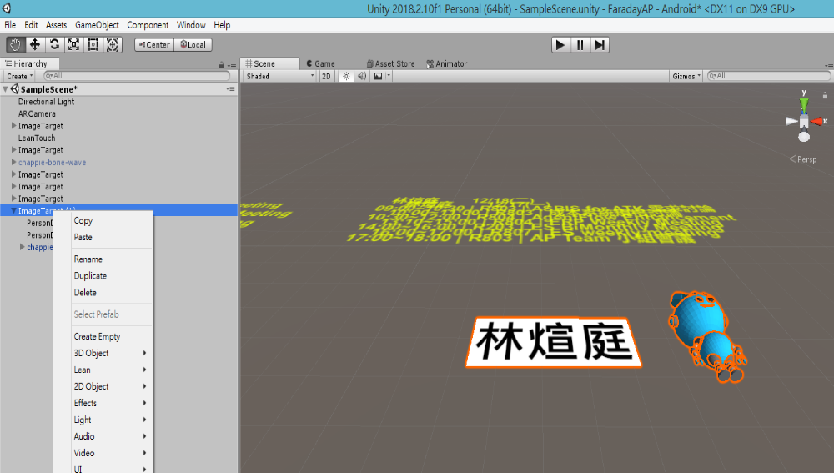
先在ImageTarget下Create Empty

Slide 9
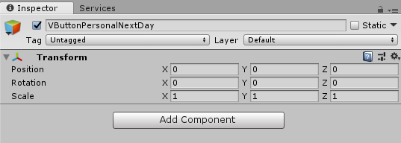
點擊新建立的 GameObject，修改名稱為 VButtonPersonalNextDay
接著點擊下方 Add Component，加入Virtual Button Behavior，並調整成適當大小、位置

Slide 10
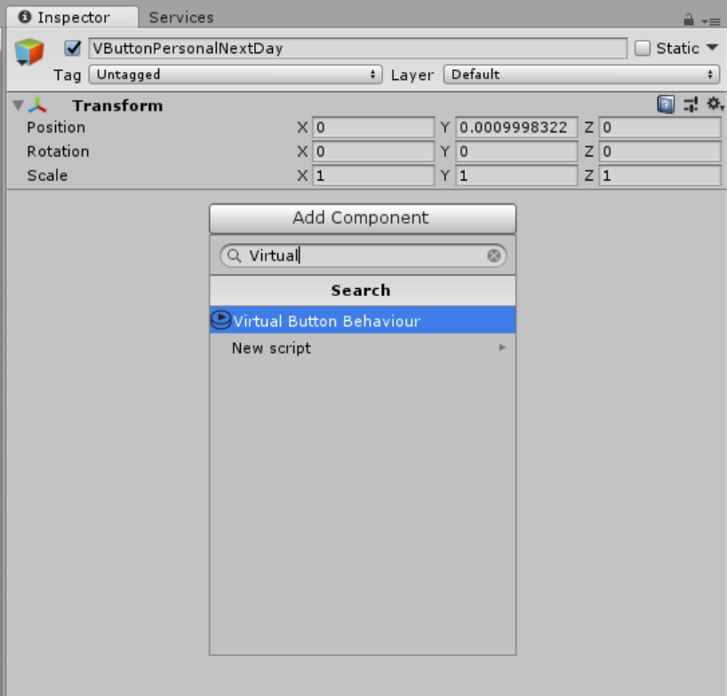
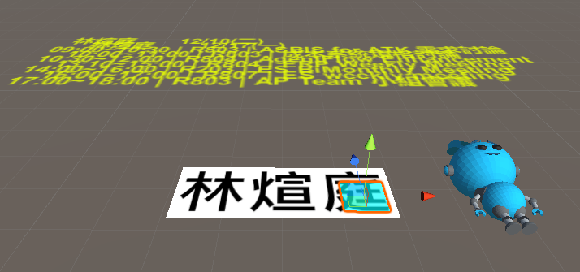

Slide 11
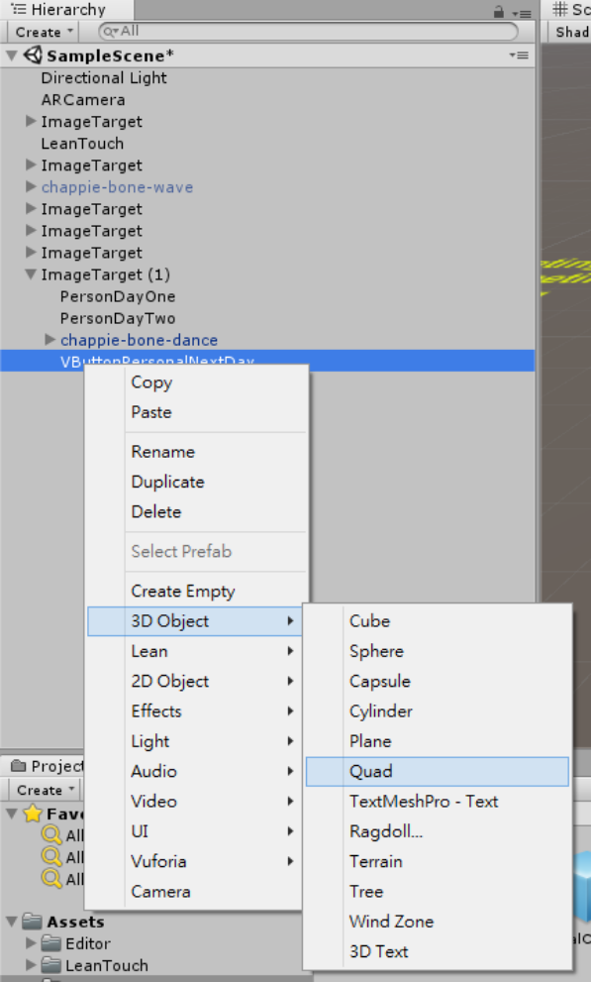
在 VButtonPersonalNextDay 物件下，新增 3D Object->Quad
Quad 是什麼
調整 Quad 旋轉 x 軸 90 度

Slide 12
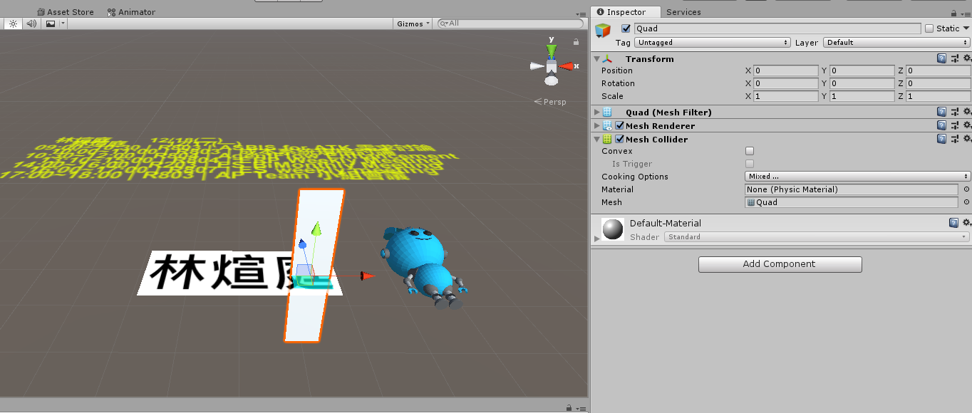
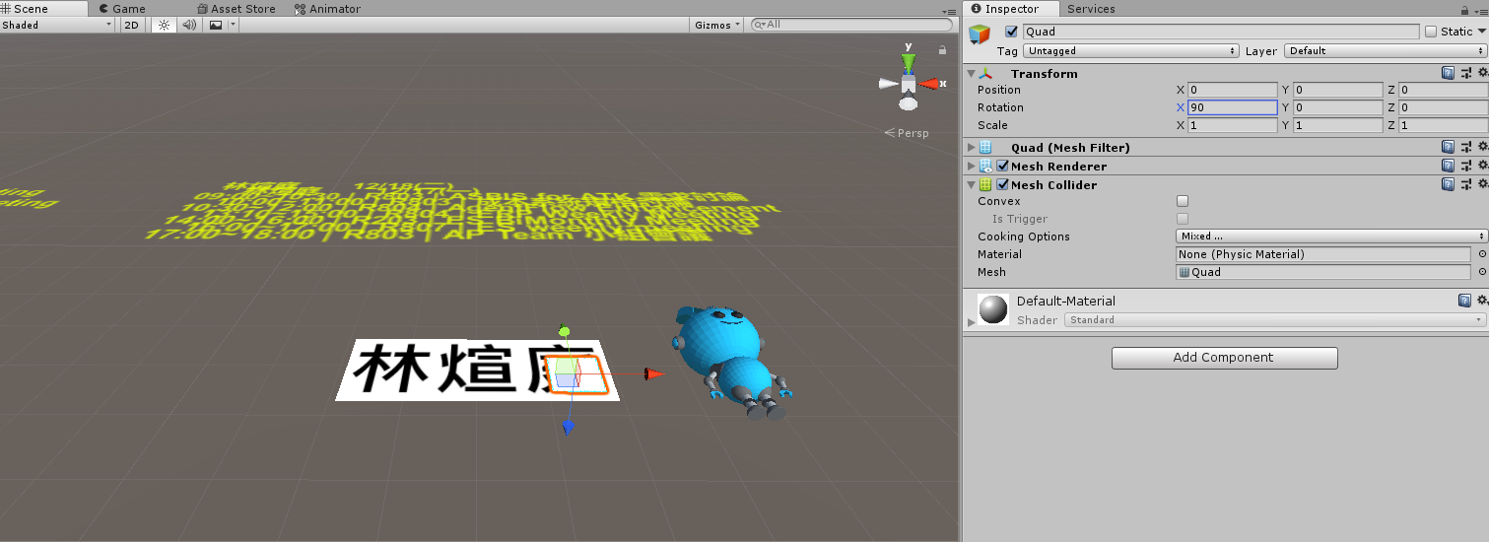
調整 Quad 旋轉 x 軸 90 度

Slide 13
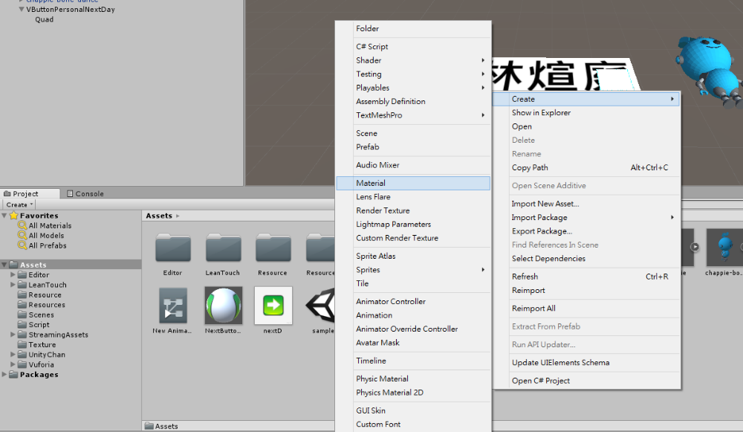
在 Assets 中準備好按鈕圖片
並新 Create 一個 Material 並取名BMaterialPersonNextDay

Slide 14
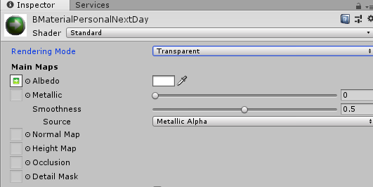
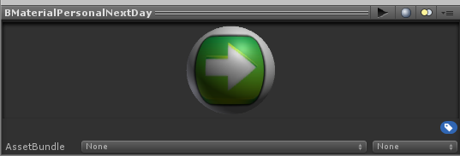
將按鈕圖片拖拉到 Albedo 屬性上，並將 Mode 選為 Transparent，下方有預覽樣式

Slide 15
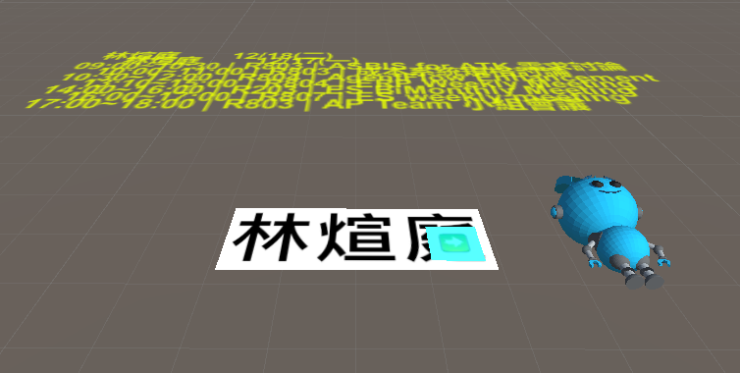
最後將新增好的BMaterialPersonNextDay拉到Quad即可

Slide 16
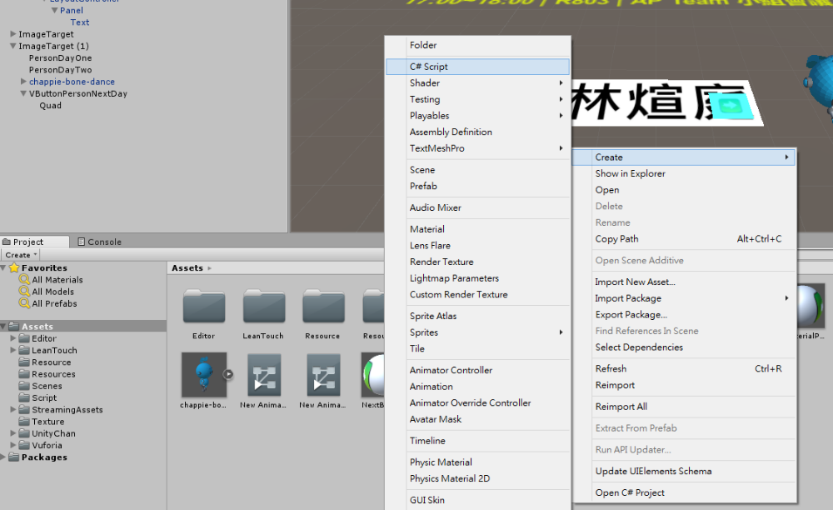
接下來在 Assets 中新增 C# Script

Slide 17
貼上這段 script
using System.Collections;
using System.Collections.Generic;
using UnityEngine;
using Vuforia;
public class BScriptPersonNextDay : MonoBehaviour, IVirtualButtonEventHandler
{
public GameObject DayOne;
public GameObject DayTwo;
// Start is called before the first frame update
void Start()
{
GetComponent<VirtualButtonBehaviour>().RegisterEventHandler(this);
}
// Update is called once per frame
void Update()
{
}
public void OnButtonPressed(VirtualButtonBehaviour vb)
{
Debug.Log("OnButtonPressed", gameObject);
DayOne.gameObject.transform.localScale = new Vector3(0,0,0);
DayTwo.gameObject.transform.localScale = new Vector3(0.1F,0.1F,0.1F);
//DayTwo.GetComponent<Transform>().LocalScale(new Vector3(0.1,0.1,0.1));
//DayTwo.GetComponent<Transform>().Rotate(new Vector3(0,50));
//throw new System.NotImplementedException();
}
public void OnButtonReleased(VirtualButtonBehaviour vb)
{
Debug.Log("OnButtonReleased", gameObject);
//DayOne.gameObject.transform.localScale = new Vector3(0.1F,0.1F,0.1F);
//DayTwo.gameObject.transform.localScale = new Vector3(0,0,0);
//throw new System.NotImplementedException();
}
}

Slide 18
OnButtonPressed/OnButtonReleased就是當按鈕被按下、放開時要做的事
設定了兩個 GameObject: DayOne, DayTwo
DayOne.gameObject.transform.localScale = new Vector3(0,0,0); 代表將這個物件三軸的 scale 都設為 0
DayTwo.gameObject.transform.localScale = new Vector3(0.1F,0.1F,0.1F); 代表將這個物件三軸的 scale 都設為 0.1倍
這邊是用來做兩個物件的交互顯示

Slide 19
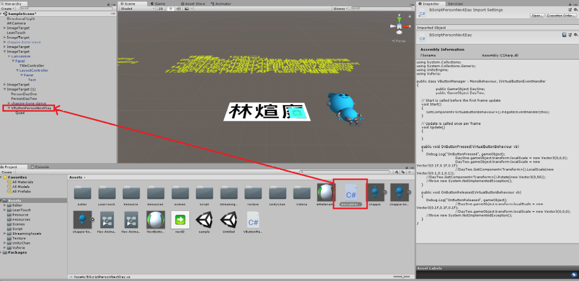
建立好 Script 後，將其拉到 Button 上即可

Slide 20
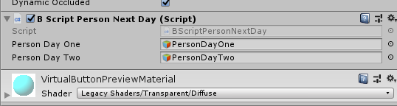
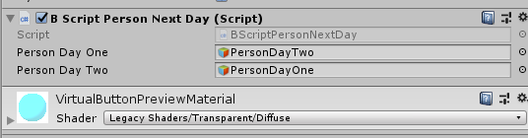
設置兩個 GameObject 實際對應到的物件
另一邊的按鈕可以沿用剛剛的 Script，並將對應的物件設為相反

Slide 21
Vuforia

Slide 22
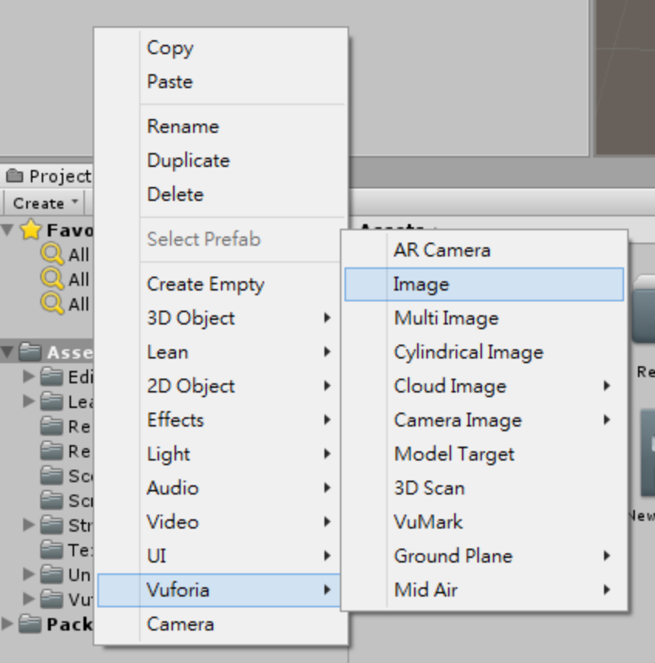
點擊工具列GameObject > Vuforia > Image，會在場景中產生一個Image Target

Slide 23
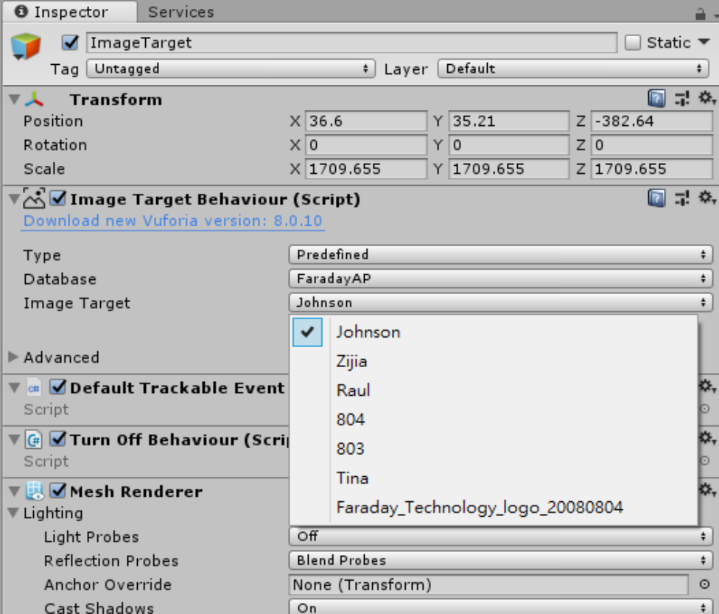
點選此物件到屬性視窗中找到Dataabase欄位，可以看到我們之前上傳的圖片

Slide 24
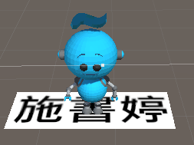
接著要放入相機照到圖片時希望看到的 3D/2D 物件，這邊我們找來了有 2~3 年年資的同仁應該都蠻熟悉的 Choppie
調整 Choppie 位置放到 ImageTarget圖片正上方，就可以達到照到圖片，圖片上方跑出 Choppie 的效果

Slide 25
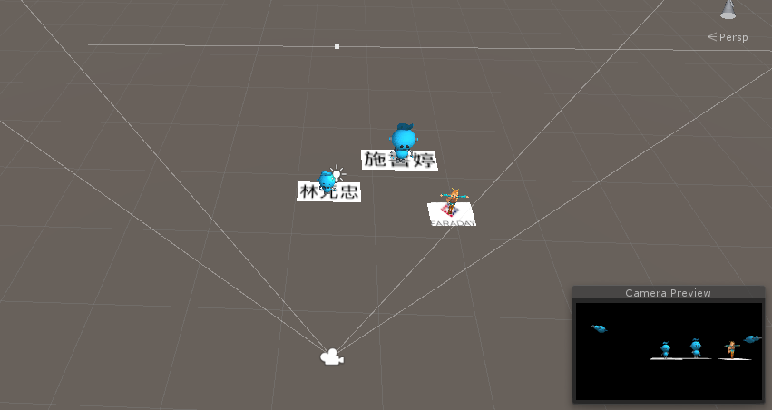
配合GameObject > Vuforia > AR Camera，可以輕鬆達到沒有寫程式的情況下就做到簡單 AR 功能的效果

Slide 26
Lean Touch
https://assetstore.unity.com/packages/tools/input-management/lean-touch-30111
https://www.youtube.com/watch?v=KC0i5U1-1cc

Slide 27
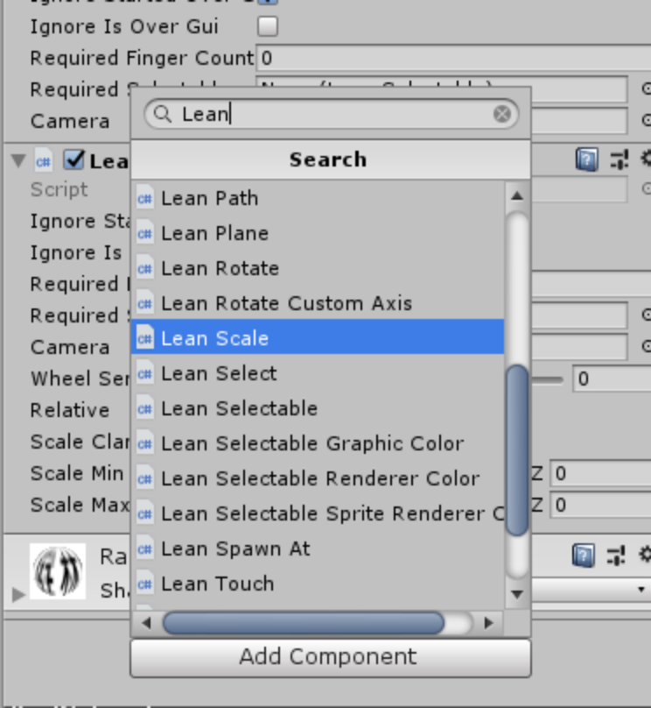
安裝完 Lean Touch 套件後，可在物件的 Add Component 新增 Lean Touch 的動作: Scale, Rotate 等等

